Slide 1

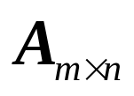
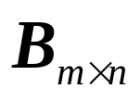
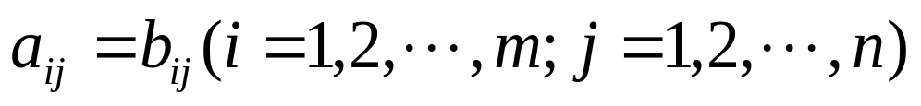

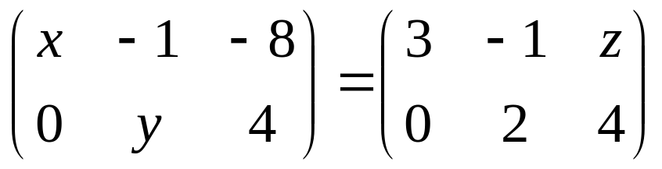

§2.2 矩阵的基本运算
一、矩阵的相等
同型矩阵：两个矩阵行数和列数都相等
矩阵相等：设两个矩阵 和 是同型矩阵，
且对应元素相等，即
则称矩阵A和B相等，记做 。
例如：
可得
判断正误：零矩阵相等。
（ × ）

Slide 2
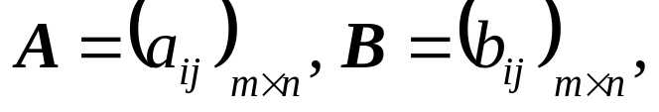



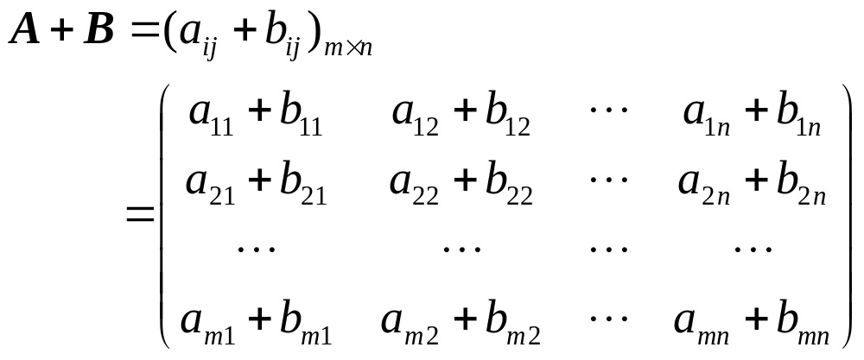
二、矩阵的线性运算
⒈ 矩阵的加法
设有两个同型矩阵 那末矩阵
与 的和记作 ，规定为

Slide 3
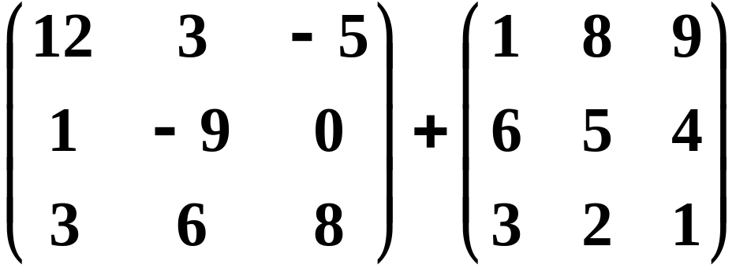
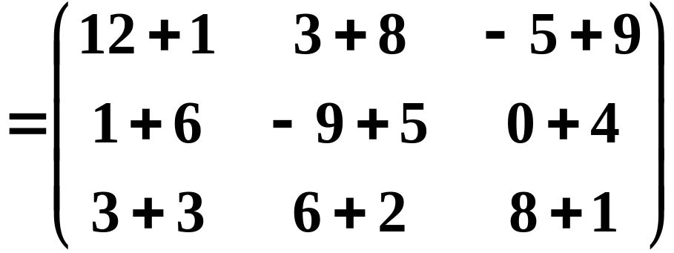
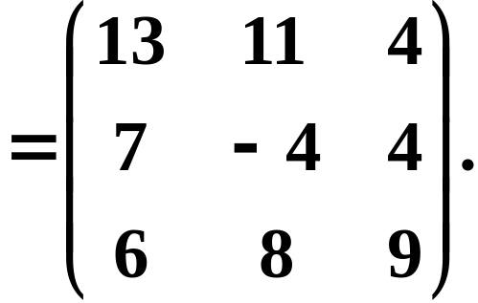
前提： 同型矩阵
规则： 对应元素分别相加
例如

Slide 4
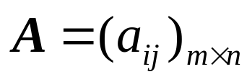
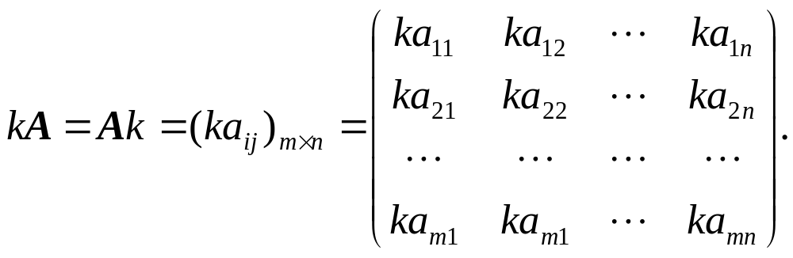
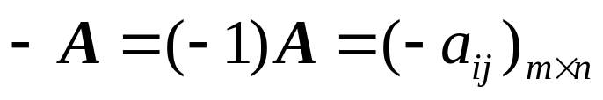
⒉ 数乘
用数字k乘以矩阵 等于用k乘以矩阵
A的每一个元素，即
注意：要与行列式的乘法区分。
⒊ 负矩阵
A的负矩阵记做-A

Slide 5
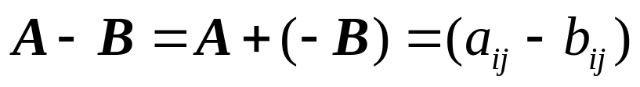


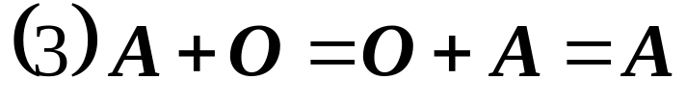
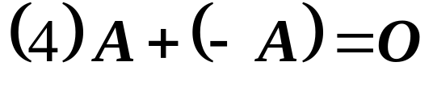
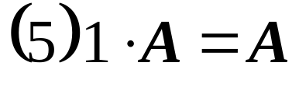
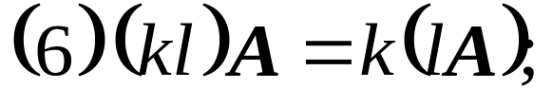
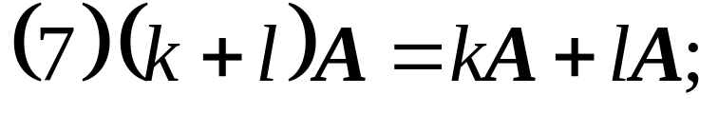
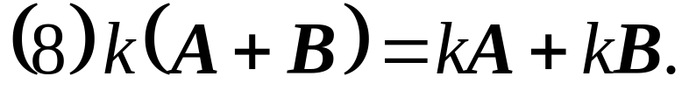
⒋ 减法
⒌ 运算规律
设A,B,C都是m×n阶矩阵，k,l为常数,则有
加法交换律
关于加法
加法结合律
关于乘法
关于数乘的结合律
关于数乘的分配律

Slide 6
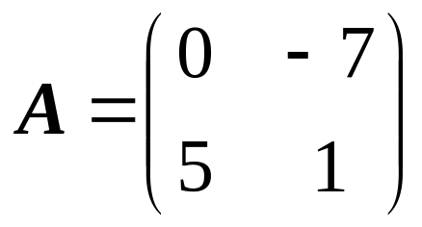
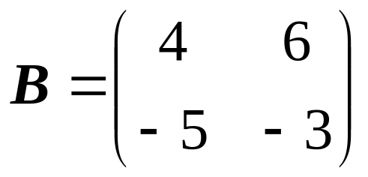


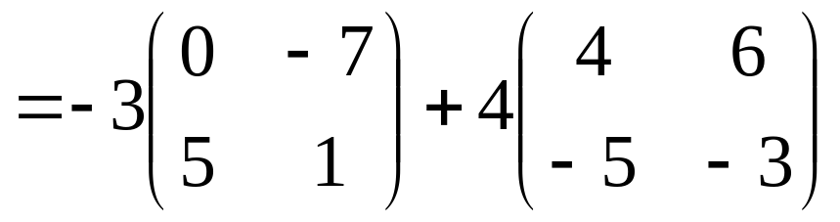

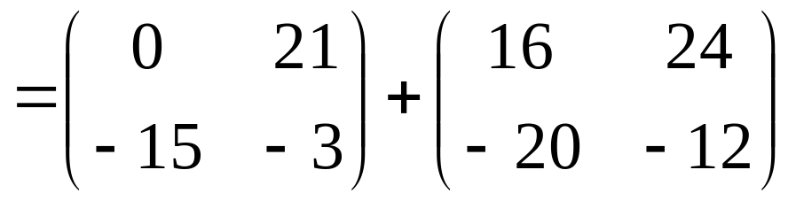
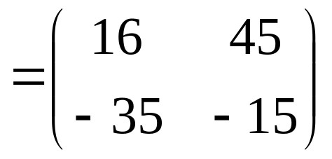
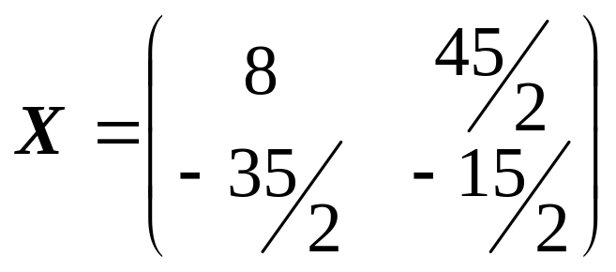
例1
设 ， ，且
，求 。
解
移项得
所以

Slide 7

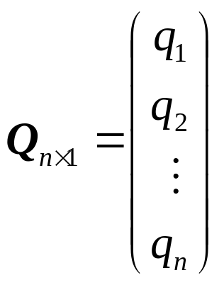


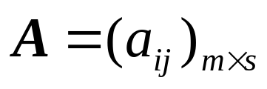
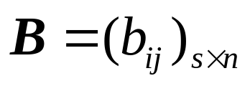
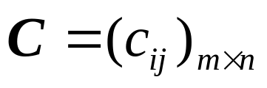
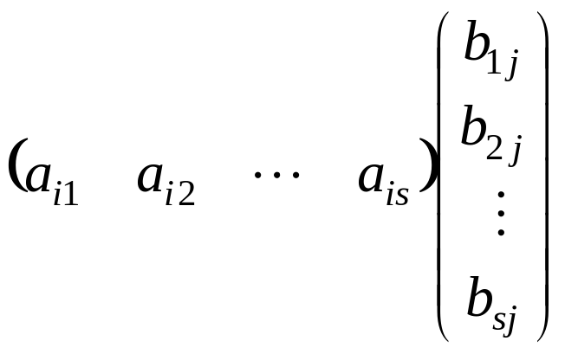

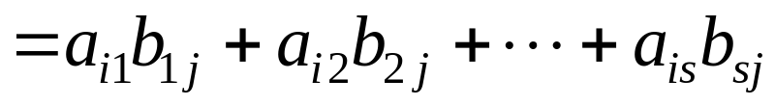
三、矩阵的乘法
特殊情况：设行矩阵 及列矩阵
规定
一般情况：设矩阵 及矩阵 ,
规定矩阵A与B的乘积为 ,其中
记做

Slide 8
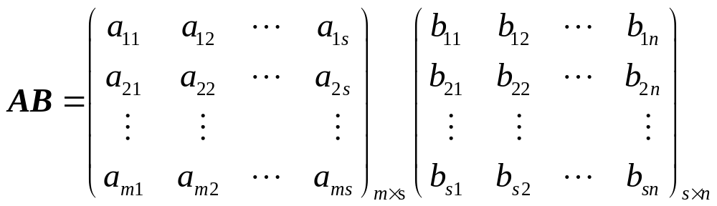
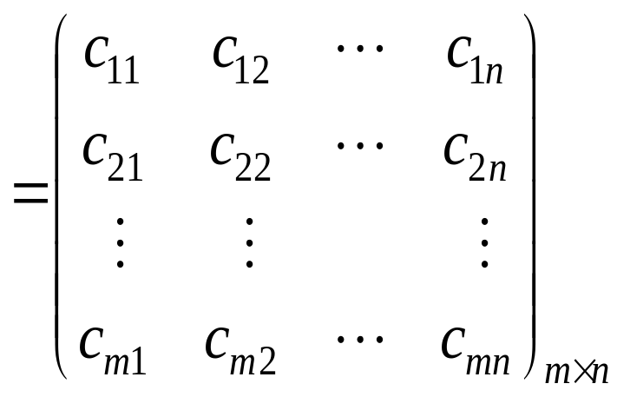

即
注意：1.A的列数＝B的行数；（前提）
2.AB的行数＝A的行数，AB的列数＝B的列数；
3.AB中A、B的顺序不能变。

Slide 9
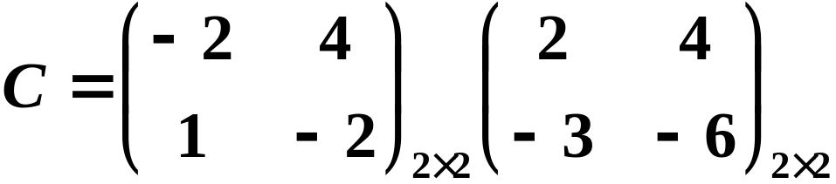
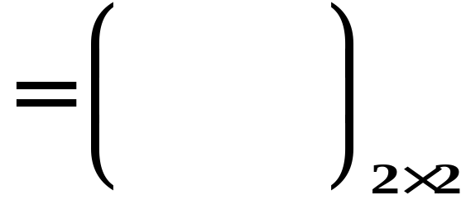





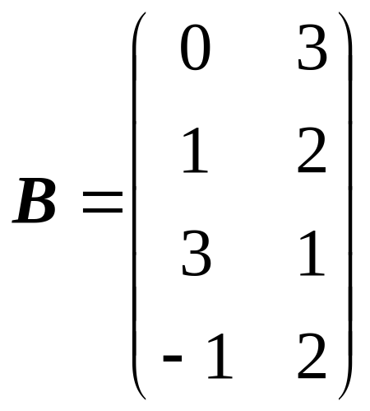
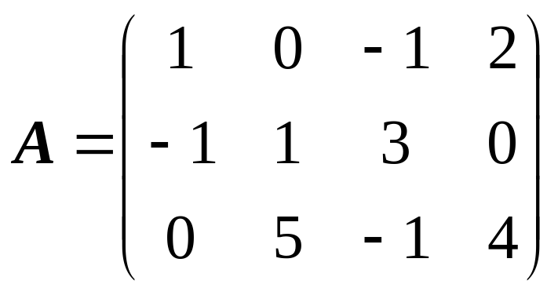
例１
例2
设

Slide 10
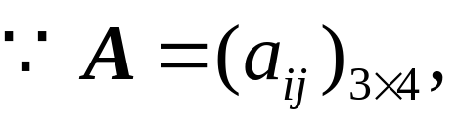
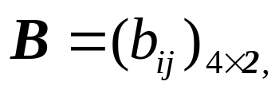
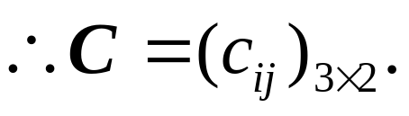
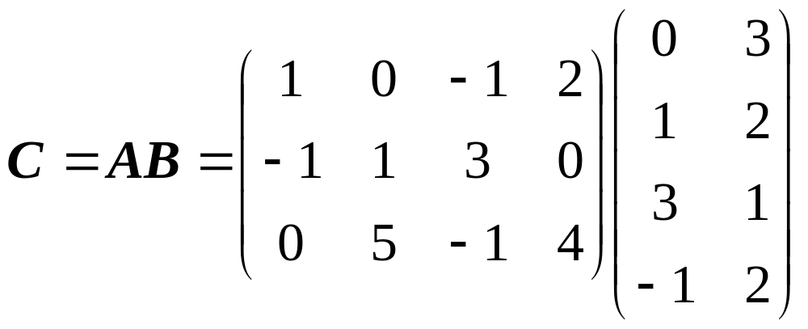
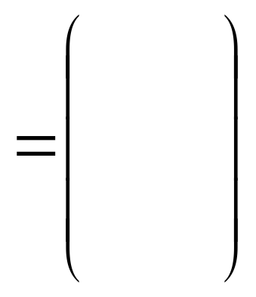






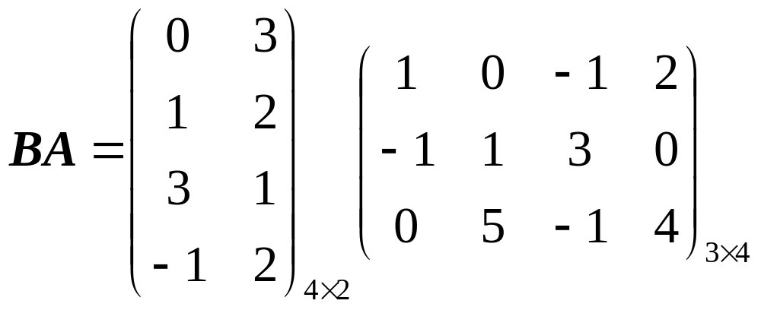
解
故
注意：
没意义

Slide 11
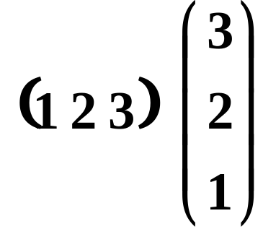


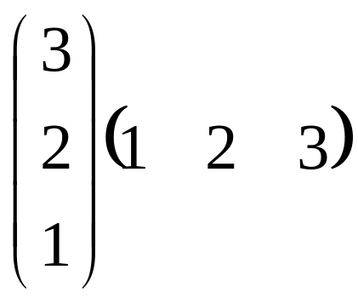
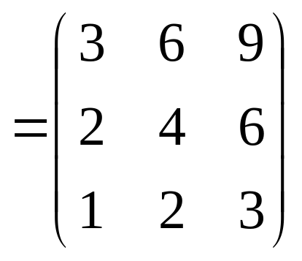
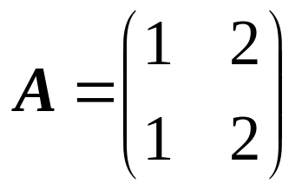
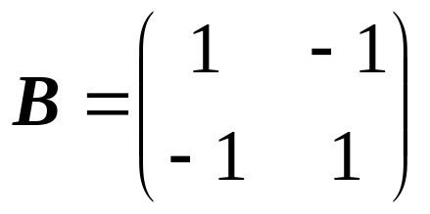
例3
注意：AB是一阶方阵，BA是三阶方阵，乘积都有意
义，但阶数不同。
例4
已知 ，求AB和BA。

Slide 12
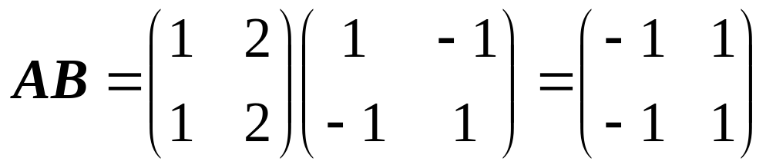
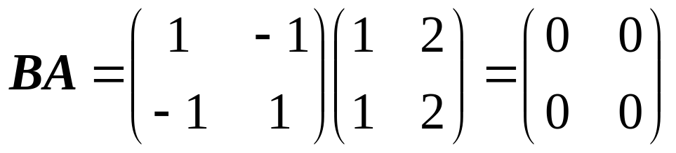

解
注意：AB与BA都有意义，但 。
总结：矩阵乘法不满足交换律，有三层意义：
⑴ AB可以有意义，但BA无意义；
⑵ AB, BA都有意义，但其乘积不同阶；
⑶ AB, BA都有意义且其乘积为同阶方阵，但仍
有 ；

Slide 13








但是也不是所有情况都这样，例如
则
有
在矩阵乘法中,实数或复数的乘法运算的某些性质,可能不再成立。
⑴ ，但有可能有 ；
⑵ ，不能得出 ；

Slide 14









⑶ ，且 ，也不能得出 ；
⑷ ，且 ，也不能得出 ；
矩阵乘法运算规律：
乘法结合律
乘法分配律
类似于数字乘法中的1

Slide 15





矩阵乘法的应用：可以把复杂的问题简化
例如 线性方程组
若记
则方程组可以简记为

Slide 16





再例如 若已知线性变换
求 到 的线性变换。
分析：如果直接代入很麻烦，若记

Slide 17








则这两个线性变换可以简记为
则 到 变换为
求出AB即可。

Slide 18








四、方阵的幂
设A为n阶方阵，则规定A的k次方为
可以看出：只有方阵才有幂运算。
规定：
运算规律：
k，l为任意正整数
注意：当 时，某些关于数字幂运算的规律
不再成立，例如

Slide 19




所以
另外不成立的规则还有：

Slide 20



例5
解
法一 归纳法

Slide 21



由此猜测

Slide 22




用数学归纳法证明
当 时，显然 成立.
假设 时成立，则 时，

Slide 23



所以对于任意的 都有

Slide 24




法二 拆项法
令
又因为
所以

Slide 25


因为
且

Slide 26



因此
所以

Slide 27



所以
附
对角阵的乘积与幂

Slide 28







五、矩阵的转置
A的行与列互换得到的矩阵称作A的转置矩阵，
记做 。如
则
运算规律：

Slide 29






证明
只证第(4)式
设
则

Slide 30








即
例6
已知 ， ，求
解
法一

Slide 31



则
法二
例7
已知矩阵
，又矩阵A=B^{T}C，
求A^{n}。

Slide 32



分析
解
利用矩阵乘法满足结合律

Slide 33








又
定义2.7
对称矩阵：n阶方阵 ，满足 ，即
反对称矩阵：n阶方阵 ，满足 ，
即

Slide 34



说明：⑴ 对称矩阵和反对称矩阵都一定是方阵；
⑵ 对称矩阵的特点：元素以主对角线为对称轴对应相等；
⑶ 反对称矩阵的特点：主对角线元素全为0，其余元素以主对角线为对称轴对应互为相反数；
因为，当i＝j的时候，
，则

Slide 35



如
注意：对称矩阵的乘积不一定是对称矩阵，如

Slide 36










六、方阵的行列式
定义2.8 由 阶方阵 的元素按原位置所构成的行
列式，叫做方阵 的行列式，记作
注：有的教科书记做
运算规律：

Slide 37








例8 2005数一(4分) 课后题20题
设 均为3维列向量，记矩阵 ，
，且
，且
解
若记
则

Slide 38














Slide 39






对于n阶方阵 ，其行列式 的各个元素
的代数余子式 所构成的如下方阵
称为方阵A的伴随矩阵。
重要性质：
证明

Slide 40




Slide 41












七、共轭矩阵
当 为复矩阵时，用 表示 的共轭复数，记 ，称 为 的共轭矩阵.
定义2.9
运算规律：
（设 为复矩阵， 为复数,且运算都是可行的）:
称作矩阵A的共轭转置

